Slide 1

Sede Santiago Sur
Modelo de datos
Sebastián Alonso Aburto Méndez
Rumina Keith Morales Ruiz
2009
Notes:
RUMINA
Saludos. Presentación nombres y titulo trabajo

Slide 2
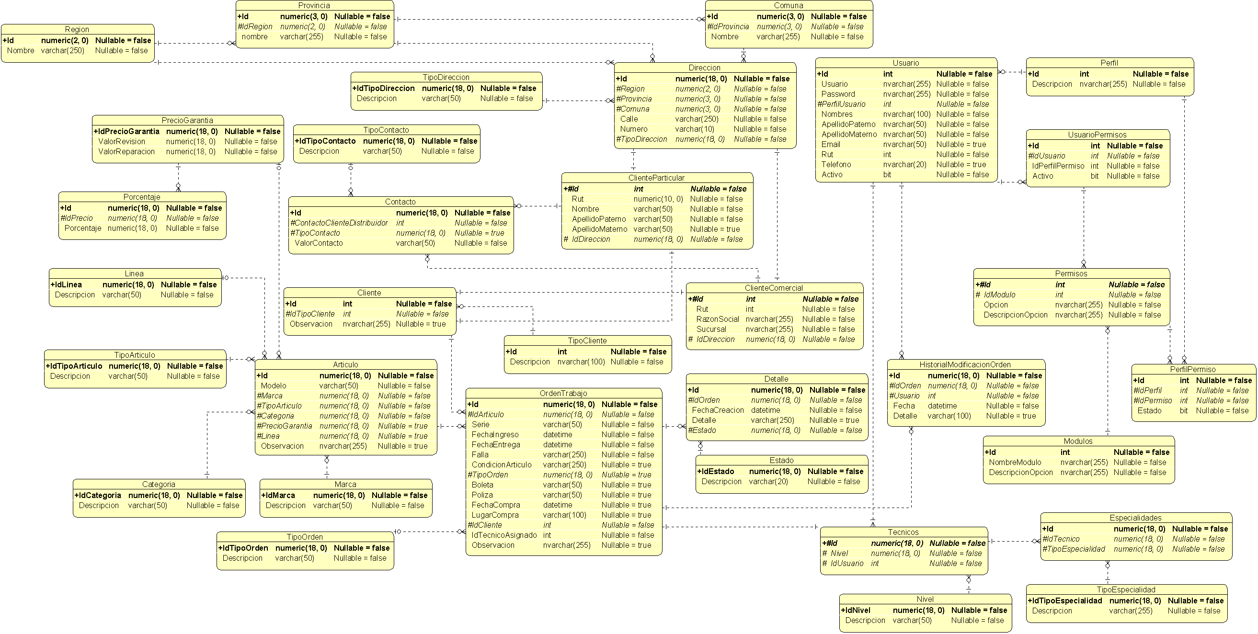

Slide 3
Sede Santiago Sur
Sistema Gestión de Servicio Técnico
Sebastián Alonso Aburto Méndez
Rumina Keith Morales Ruiz
2009
Notes:
RUMINA
Saludos. Presentación nombres y titulo trabajo

